Slide 1
Социальное проектирование
Шимановская А.А.

Slide 2
Смысл проекта
Есть проблема!
Целевая группа – для кого?
Изменить то, что есть результат

Slide 3
Уникальность проекта
Обоснование и актуальная значимость (исследования, экспертное мнение)
Уникальность = развитие
(новые методы, формы, направления, приемы, уникальность на определенной местности, масштабирование проекта)

Slide 4
Что изменится?
Цель
Результат
Решение
проблемы
Цель – достижима, реалистична, конкретна, ограничена по времени

Slide 5
Результаты
Количественные в людях (участники проведенных мероприятий)
Качественные позитивные изменения целевой группы

Slide 6
Структура проекта
Цель
Задачи
Мероприятия
Результаты

Slide 7

Связь цели-задач-мероприятий
Цель задает направление, формулируется из проблемы
Задачи – это конкретные шаги - этапы для достижения поставленной цели
Задачи – это
преодоление препятствий
на пути к достижению цели.

Slide 8
Задачи
Этап разработки – подготовительный
Этап реализации – проведение мероприятий и их ресурсное обеспечение
Этап аналитический – сбор и анализ результатов, подведение итогов
Этап распространения информации или популяризации тематики проекта – информационная кампания

Slide 9
Каждая задача включает в себя несколько мероприятий.
Мероприятия – инструмент для решения задач, конкретные действия.
Итог мероприятий - результаты, которые приводят к достижению цели.
Чем активнее целевая группа вовлечена в мероприятия проекта, тем более значимыми будут изменения в ее жизни в результате участия в проекте.

Slide 10
Обратная логика проекта
Достаточно ли мероприятий для решения каждой задачи?
Устранят ли задачи все препятствия на пути к цели?
Мероприятия
Задачи
Цель

Slide 11
Команда
5-7 участников
Образование, пройденные курсы, программы
Опыт реализации социокультурных проектов
Награды, дипломы
Участие в социокультурных мероприятиях, акциях
Отдельно стоит упомянуть опыт организации в реализации проектов, организации мероприятий, акций!

Slide 12
Бюджет Мероприятия
Бюджет должен быть: обоснован, подробен, конкретизирован, реалистичен, соответствует содержательной части проекта.
Учитывать запрещенные расходы.
Стандарт софинансирования в идеале – 25% от общей суммы проекта.

Slide 13
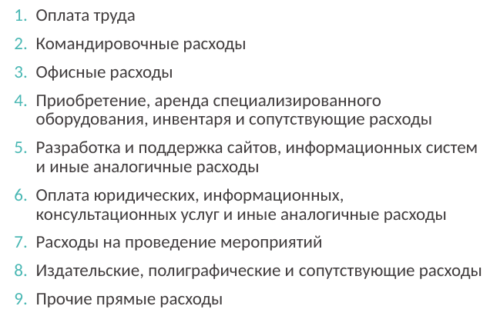
Статьи расходов

Slide 14
Партнеры и письма поддержки
Партнеры: органы власти, некоммерческий сектор, СМИ, представители бизнеса.
Виды поддержки: информационная, консультационная, материальная, финансовая и др.
В идеале письма должны содержать конкретную информацию о форме и объеме поддержки.
Кроме писем поддержки подтверждать поддержку могут: соглашения о намерениях, договора, имеющие указания на частичное или полностью безвозмездное оказание услуг.

Slide 15
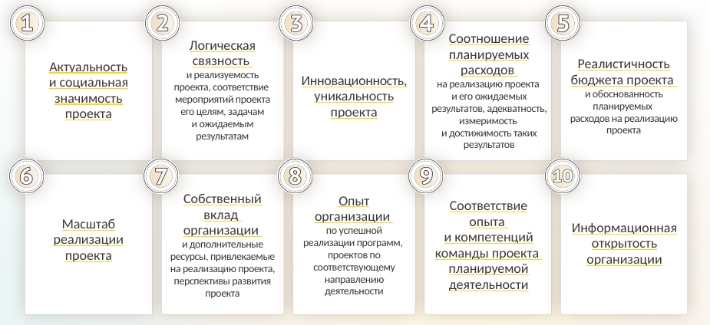
Критерии оценки проекта

